Slide 1
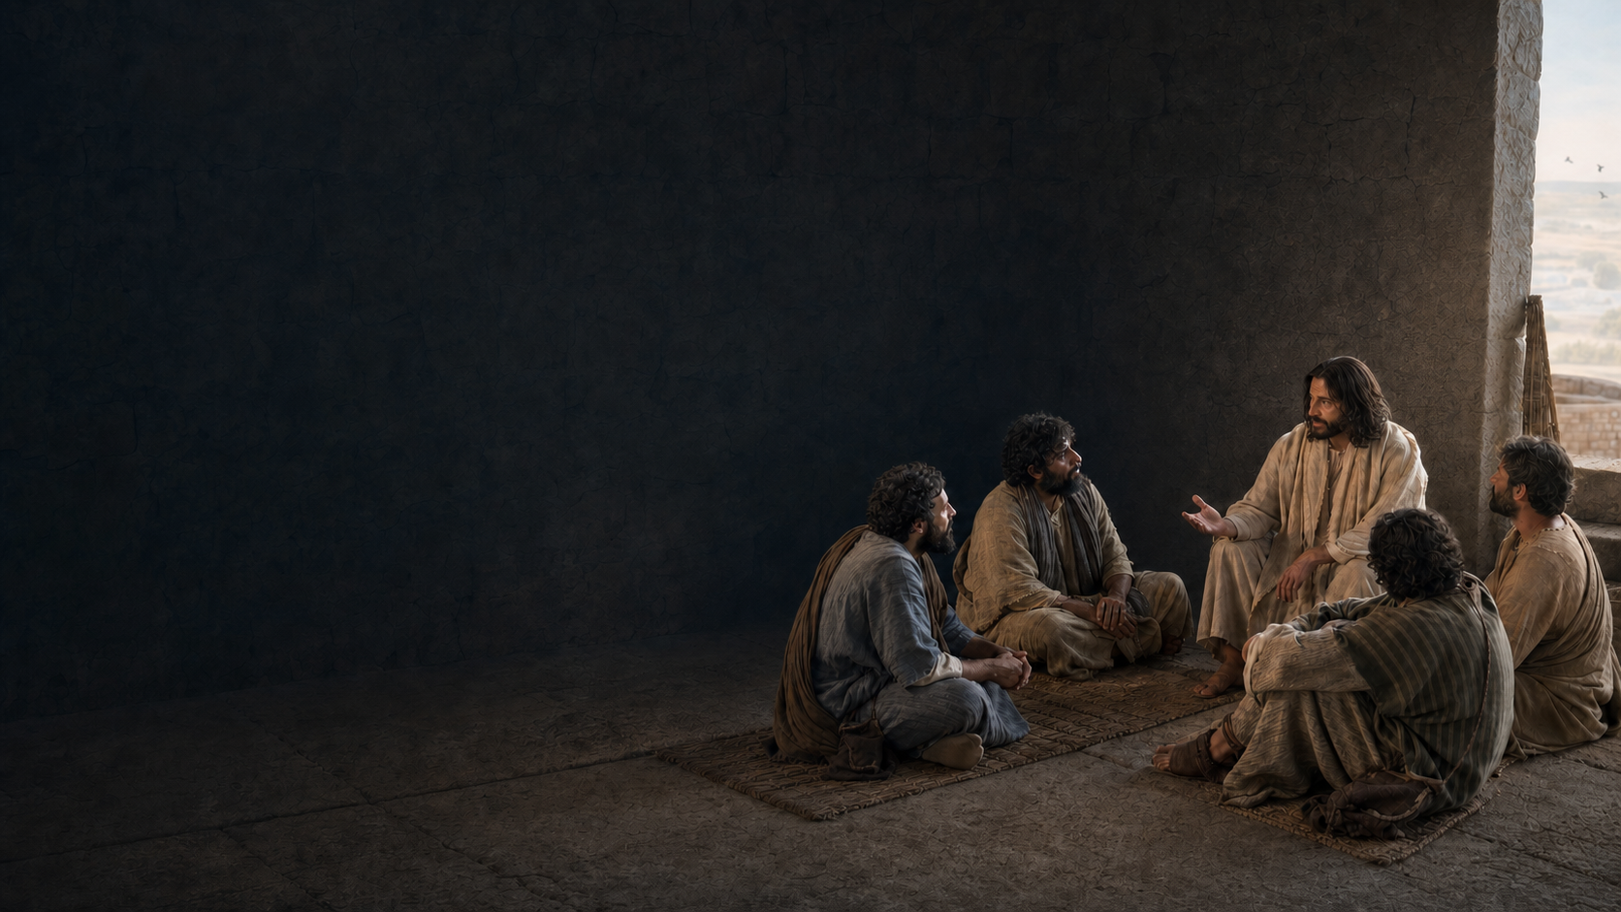
TÚ ME SABES CONTAR
Vivir y hablar sin miedo
TU VIDA CUENTA
TU VOZ NO ESTÁ SOLA
El miedo puede temblar;
ya no tiene que gobernar.
«Vales más que tu temor»
1
2
3
4
5
DESVELAR
OÍR
DISCERNIR
CONFIAR
TESTIMONIAR
Nada queda oculto
para siempre.
Jesús habla
en lo secreto.
No todo miedo
merece obediencia.
El Padre cuenta
hasta los cabellos.
Reconocer a Jesús
ante los demás.
La verdad no necesita
una doble vida.
La palabra recibida
busca hacerse vida.
Cuidar el alma
ordena las decisiones.
Valer no depende
de la aprobación.
Sin gritar ni imponer:
vivir con coherencia.
01
Notes:
Idea central: el valor cristiano no nace de la exposición ni del aplauso, sino de saberse conocido y sostenido por el Padre.
Recorrer los cinco movimientos sin convertir el miedo en culpa: desvelar, oír, discernir, confiar y testimoniar.
La fotografía muestra exactamente a Jesús y cuatro discípulos, con miradas dirigidas hacia él y anatomía natural.
El bloque central conserva el crema claro #F5E7C3 sobre una zona oscura y despejada.

Slide 2
CUATRO RESONANCIAS BÍBLICAS
El valor cristiano nace de saberse conocido y se expresa con amor
01
Jer 1,17–19
02
Sal 139,1–5
03
2 Tim 1,7–8
04
1 Pe 3,15–16
VALOR PARA HABLAR
CONOCIDOS POR ENTERO
FORTALEZA CON AMOR
RESPETO AL RESPONDER
«No les tengas miedo.»
«Tú me sondeas y me conoces.»
«Espíritu de fortaleza, amor y prudencia.»
«Con mansedumbre y respeto.»
Dios no promete aplauso: promete firmeza y presencia para decir la verdad sin esconderse.
Antes de hablar, somos mirados y conocidos. Nuestro valor no depende de acertar ni de encajar.
El coraje cristiano no es dureza: une fuerza, cuidado y buen juicio, y no avergüenza a otros.
Testimoniar no es imponerse: ofrece una razón, escucha y cuida la conciencia de quien está delante.
SÍNTESIS
Verdad recibida · valor reconocido · miedo discernido · testimonio respetuoso
Pregunta de fondo: ¿qué bien o verdad puedo expresar con más libertad, prudencia y amor?
02
Notes:
Las resonancias equilibran fortaleza, amor, prudencia y respeto.
Subrayar que 1 Pedro pide mansedumbre: testimoniar no es imponerse ni ganar una discusión.
Preguntar qué criterio corrige una idea impulsiva o temeraria de valentía.

Slide 3
PROPUESTA DE REUNIÓN · 70 MINUTOS
Del miedo que gobierna a una voz que puede salir
00′
1
ESCUCHAR
¿Qué frase nombra mi miedo o el valor que recibo?
Oír «Tú me sabes contar» completa, sin explicarla todavía.
08′
2
RECONOCER
¿Qué miedo me protege y cuál gobierna mis decisiones?
Tarjeta: «qué temo perder» / «qué necesito cuidar» / «qué quisiera decir».
20′
3
ILUMINAR
¿Qué ofrece Jesús antes de pedir un testimonio?
Leer Mt 10,26–33 y marcar: no temer, luz, oído, azotea, gorriones y reconocer.
38′
4
DISCERNIR
¿Cómo hablar sin esconderme ni imponerme?
En tríos, responder a un caso ficticio con tres criterios: verdad, prudencia y respeto.
58′
5
RESPONDER
¿Qué puedo mostrar esta semana con mi vida?
Elegir un gesto pequeño, una persona y una fecha. Compartir libremente y orar.
CRITERIO: no forzar confesiones ni confundir exposición con valentía. La prudencia también es evangélica. Ante violencia, abuso o riesgo laboral o familiar, priorizar seguridad, consentimiento y ayuda competente. Compartir y pasar son válidos.
03
Notes:
Materiales: audio de «Tú me sabes contar», tarjetas y bolígrafos.
El caso ficticio debe permitir distinguir miedo protector, miedo que gobierna y riesgo real.
No pedir confesiones públicas. Ante violencia, abuso o riesgo laboral o familiar, priorizar seguridad y ayuda competente.
Cerrar orando por el gesto elegido. Compartir y pasar son opciones válidas.

